Slide 1
Desarrollo web
Fundamentos desarrollo web
Norbey Danilo Muñoz Cañón
2023

Slide 2
Front end
Amigabilidad con el usuario.
Distribución de elementos.
Tipografía.
Espaciado.
Colores.
Animaciones.

Slide 3
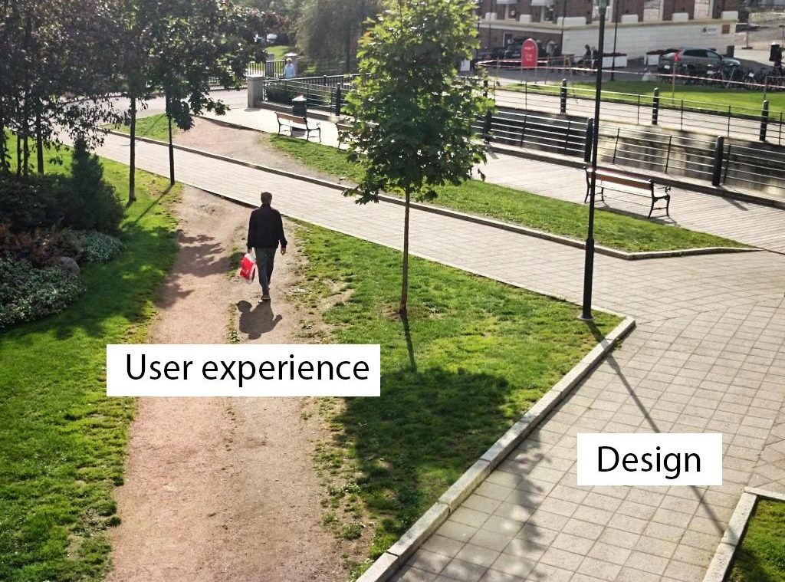

Slide 4
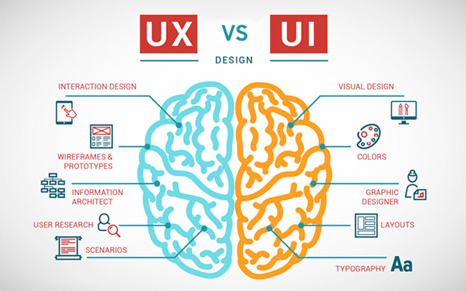

Slide 5
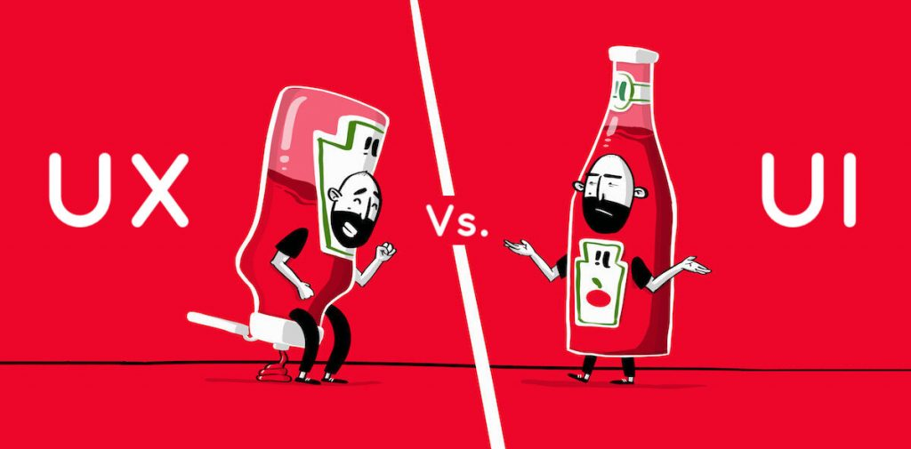
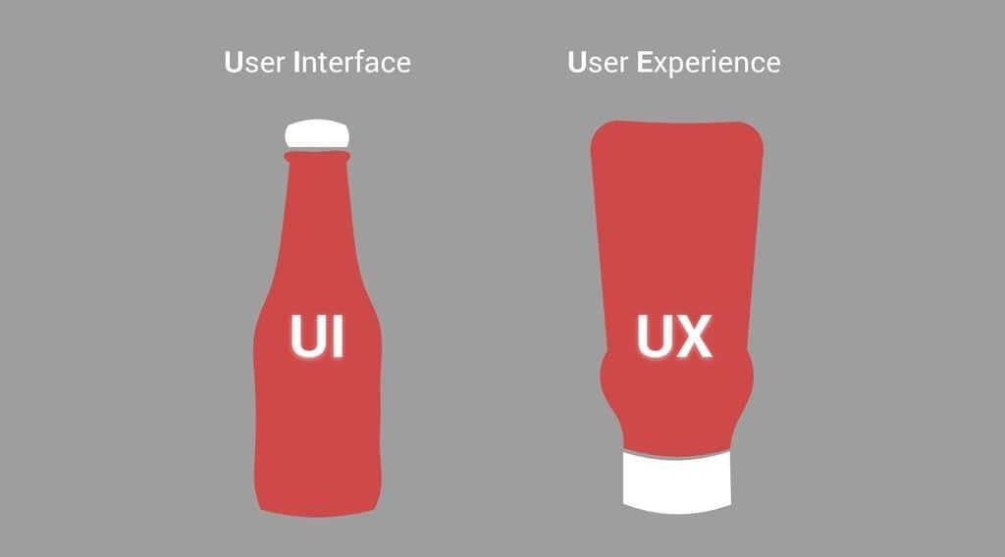

Slide 6
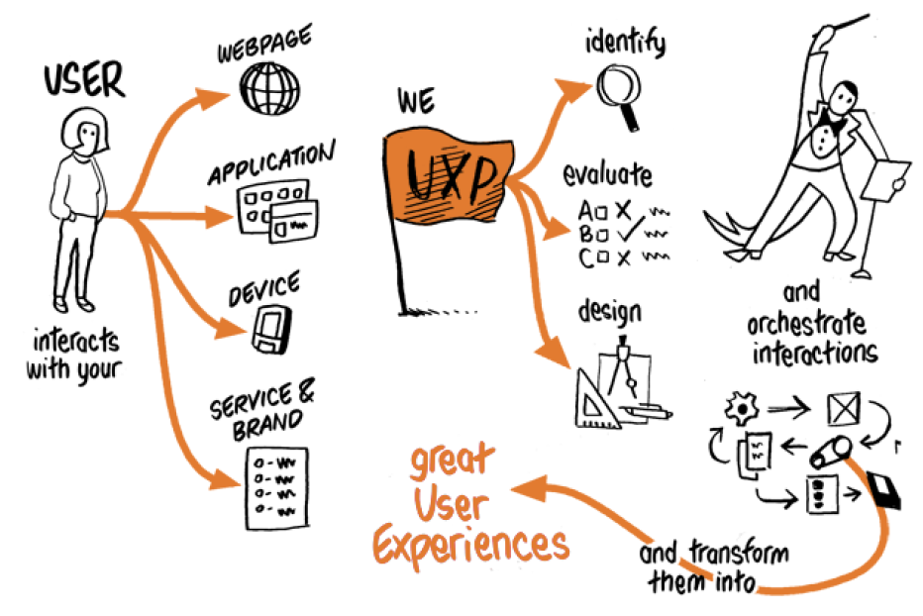

Slide 7
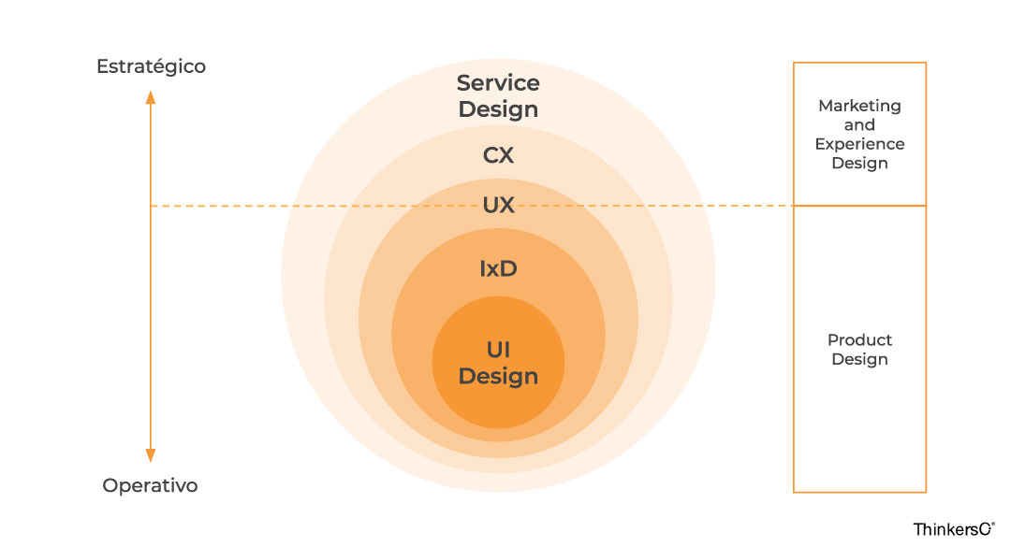
Notes:
El ServiceDesign trabaja en cómo, cuándo y dónde prestar un servicio. Es más que sólo la construcción de una experiencia o la construcción de una marca.
CX se refiere a la experiencia de un cliente con una compañía o marca, en todos los puntos de contacto.
IxD Interaction Design: define la estructura y el comportamiento de los sistemas interactivos. Los diseñadores de interacción trabajan por crear relaciones significativas entre las personas y los productos y servicios que utilizan. Entendemos por “interacción” la comunicación, acción, relación o influencia recíproca entre el usuario y el producto para alcanzar un objetivo dentro de un contexto.

Slide 8
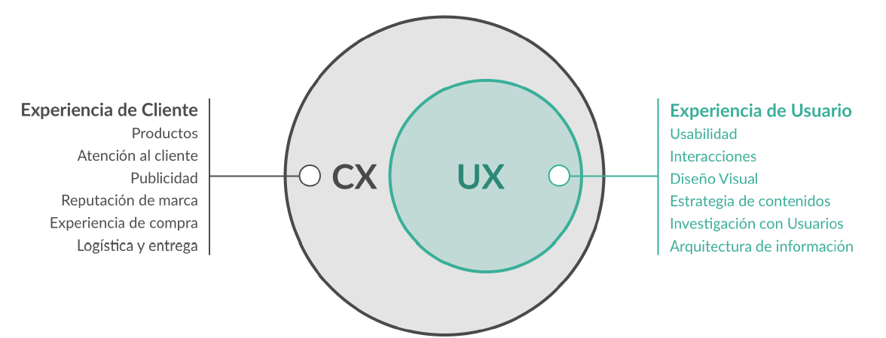

Slide 9
World Wide Web (WWW)
Sistema “complejo” que contiene una cantidad de información casi “infinita”.
Funciona a través de internet.
Información ordenada de alguna forma para la búsqueda.
Unidad básica: páginas web.
Página web se caracteriza: texto, imagenes, etc.
Es un sistema que permite el acceso a cualquier página web y que solo se puede acceder a través de internet.
Notes:
La Web se desarrolló entre marzo y diciembre de 1989 en el CERN en Ginebra, Suiza, y se publicó como una propuesta formal en 1991

Slide 10
Páginas web
Son hipertexto: las páginas no son elementos aislados, sino que están unidas a otras mediante los links o enlaces hipertexto.
El hipertexto es texto que contiene enlaces a otros textos.
Las páginas web se estructuran por medio de un etiquetado de hipertexto que permite organizar la información y que el navegador lee e interpreta para representar la información.

Slide 11
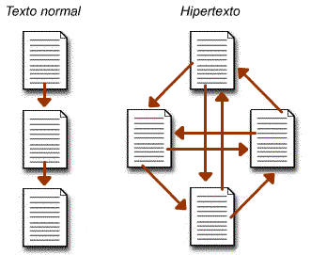

Slide 12
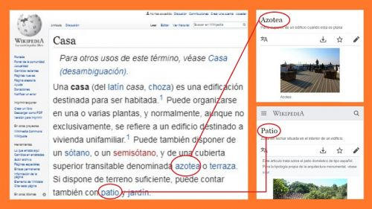
Gracias a los enlaces es posible navegar entre páginas web.
Texto:activo
Término acuñado por Ted Nelson alrededor de 1965

Slide 13
¿Hipertexto o hipermedia?
En la actualidad el sistema es principalmente gráfico. Zonas activas no solo son texto.

Slide 14
HTML: HyperText Markup Language
HTML es el lenguaje con el que se escriben las páginas web.
Código que se utiliza para estructurar y constituir una página web y sus contenidos.

Slide 15
HTML
Es un estándar a cargo del World Wide Web Consortium (W3C) o Consorcio WWW, organización dedicada a la estandarización de casi todas las tecnologías ligadas a la web, sobre todo en lo referente a su escritura e interpretación.
Acuñado por Tim Berners-Lee en 1991.
Notes:
Tim Berners-Lee científico de la computación británico, conocido por ser el padre de la World Wide Web. Estableció la primera comunicación entre un cliente y un servidor usando el protocolo HTTP en diciembre de 1990. Se contó con el primer navegador web (el cual también era un editor web), el primer servidor web y las primeras páginas web que al mismo tiempo describían el proyecto.
El 30 de abril de 1993, el CERN presentó​ la World Wide Web de forma pública

Slide 16
Mucha gente confunde (erróneamente) internet y la Web
La Web es parte de internet, es un gran paquete que incluye, entre otros: la Web, correos electrónicos, mensajería instantánea, etc.
Tim Berners-Lee no es el inventor de internet, es "solo" inventor de la Web.

Slide 17
Estándares web
URI (Identificador de Recurso Uniforme): es un sistema universal para referenciar recursos en la Web, como páginas web.
HTTP (Protocolo de Transferencia de Hipertexto): especifica cómo se comunican el navegador y el servidor entre ellos.
HTML (Lenguaje de Marcado de Hipertexto): usado para definir la estructura y contenido de documentos de hipertexto.
XML (Lenguaje de Marcado Extensible): usado para describir la estructura de los documentos de texto.
Notes:
Aunque se acostumbra a llamar URL a todas las direcciones web, URI es un identificador más completo y por eso está recomendado su uso en lugar de la expresión URL.
Un URI se diferencia de un URL en que permite incluir en la dirección una subdirección.

Slide 18
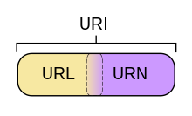
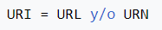
Un identificador de recursos uniforme (URI) es o bien un localizador uniforme de recursos (URL), un nombre de recurso uniforme (URN), o ambos a la vez.
URL es un identificador de recursos uniforme cuyos recursos referidos pueden cambiar, esto es, la dirección puede apuntar a recursos variables en el tiempo.
Notes:
Los URN identifican recursos en la web, pero a diferencia de los URL, no indican exactamente dónde se encuentra ese objeto.

Slide 19
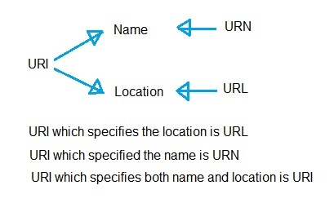

Slide 20
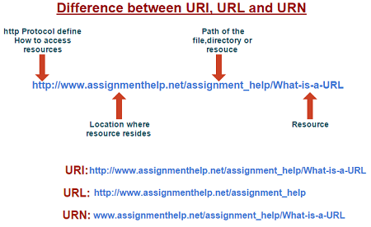
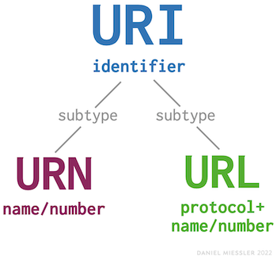

Slide 21
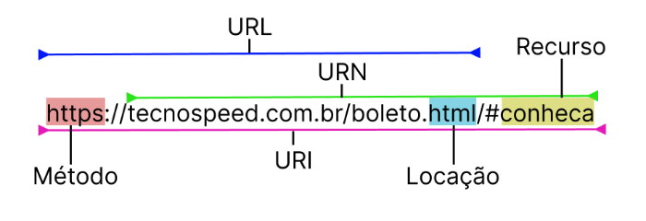
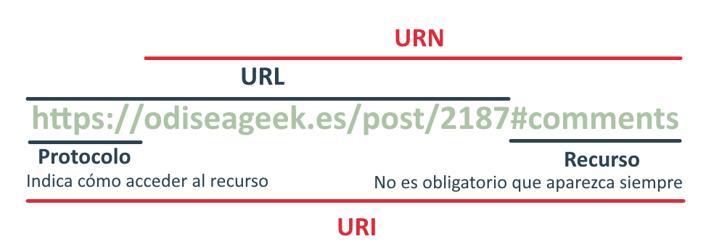

Slide 22
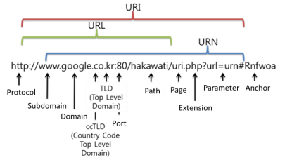
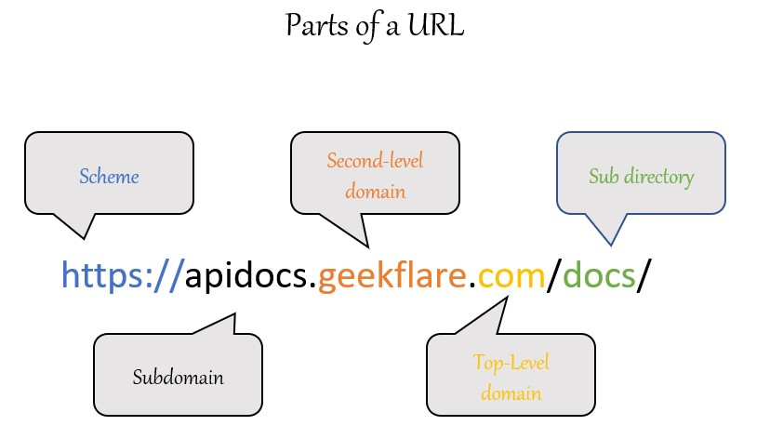

Slide 23
HTML y CSS: dos lenguajes para la creación de un sitio web.

Slide 24
Para crear un sitio web, se debe dar instrucciones al ordenador. No basta con solo indicar el texto.
¿Donde? ¿Enlaces? etc
Para indicar al ordenador lo que se quiere hacer, se tiene que utilizar un lenguaje de
programación comprensible.
¿Por qué se crearon dos?
Uno habría bastado, ¿no?
Si hay dos lenguajes es para facilitar las cosas. Vamos a tratar con dos lenguajes que son complementarios, ya que tienen funciones diferentes: HTML y CSS.

Slide 25
HTML
CSS
Cascading Style Sheets (Hojas de estilo).
Gestionar la apariencia de la página web (diseño, posicionamiento, colores, tamaño de texto, tipografía ...).
Este lenguaje ha complementado el código HTML desde 1996.
Gestión y organización del contenido. A través de HTML se puede escribir lo que que se desea mostrar en la página: texto, enlaces, imágenes, etc.

Slide 26
Breve historia como conocimiento general
HTML 1
Primera versión, creada por Tim Berners-Lee en 1991
HTML 2
Segunda versión apareció en 1994 y se terminó en 1996. Plantea las bases de las siguientes versiones de HTML (W3C)
HTML 3
Aparece en 1996. añade muchas posibilidades al lenguaje como tablas, applets, scripts, posicionamiento de texto alrededor de imágenes, etc
Versión más común de HTML. Apareció por primera vez en 1998 y propone el uso de marcos (que dividen una página web en varias partes), tablas más complejas, mejoras en las formas, etc. Esta versión permite por primera vez utilizar hojas de estilo CSS
HTML 4

Slide 27
Breve historia como conocimiento general
HTML 5.3
Ultima versión
CSS 1
Aparece en 1996. Se establecen las bases de este lenguaje que permiten mejoras de presentación en páginas web, tales como colores, márgenes, fuentes, etc.
CSS 2
Aparece en 1999. Se pueden utilizar técnicas de posicionamiento muy precisas que permiten ver los elementos en el lugar deseado en la página.
CSS 3
Última versión, que agrega características muy esperadas, tales como bordes redondeados, degradados, sombras, etc

Slide 28
Herramientas
Editor de textos (programas)
Navegador
PC
Dispositivos móviles

Slide 29
Script
Es un documento o conjunto de instrucciones que permiten manipular, personalizar o crear rutinas de ejecución que facilitan la tarea de crear aplicativos webs más dinámicos y llamativos para los usuarios.
JavaScript, el cual es soportado por los navegadores y es un lenguaje interpretado, es decir no hace falta ser compilado para ser ejecutado.
JavaScript
TypeScript
Notes:
Un lenguaje interpretado es un lenguaje de programación para el que la mayoría de sus implementaciones ejecuta las instrucciones directamente, sin una previa compilación del programa a instrucciones en lenguaje máquina.
El intérprete ejecuta el programa directamente, traduciendo cada sentencia en una secuencia de una o más subrutinas ya compiladas en código máquina.
Los términos lenguaje interpretado y lenguaje compilado no están bien definidos porque, en teoría, cualquier lenguaje de programación puede ser interpretado o compilado. Cada vez es más popular, en las implementaciones más modernas de un lenguaje de programación, ofrecer ambas opciones.

Slide 30
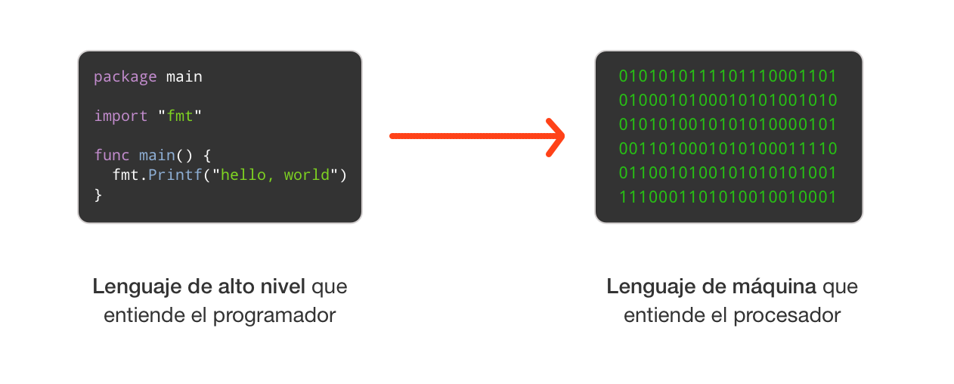
Aclarando…
Tanto compiladores como interpretadores son programas que convierten el código que escribes a lenguaje de máquina.
Lenguaje de máquina son las instrucciones que entiende el computador (el procesador para ser más exactos) en código binario (unos y ceros).
Notes:
Un lenguaje interpretado es un lenguaje de programación para el que la mayoría de sus implementaciones ejecuta las instrucciones directamente, sin una previa compilación del programa a instrucciones en lenguaje máquina.
El intérprete ejecuta el programa directamente, traduciendo cada sentencia en una secuencia de una o más subrutinas ya compiladas en código máquina.
Los términos lenguaje interpretado y lenguaje compilado no están bien definidos porque, en teoría, cualquier lenguaje de programación puede ser interpretado o compilado. Cada vez es más popular, en las implementaciones más modernas de un lenguaje de programación, ofrecer ambas opciones.

Slide 31
Aclarando…
La principal diferencia entre un lenguaje compilado y uno interpretado es que el lenguaje compilado requiere un paso adicional antes de ser ejecutado, la compilación, que convierte el código que escribes a lenguaje de máquina.
Un lenguaje interpretado, por otro lado, es convertido a lenguaje de máquina a medida que es ejecutado.
https://blog.makeitreal.camp/lenguajes-compilados-e-interpretados/

Slide 32
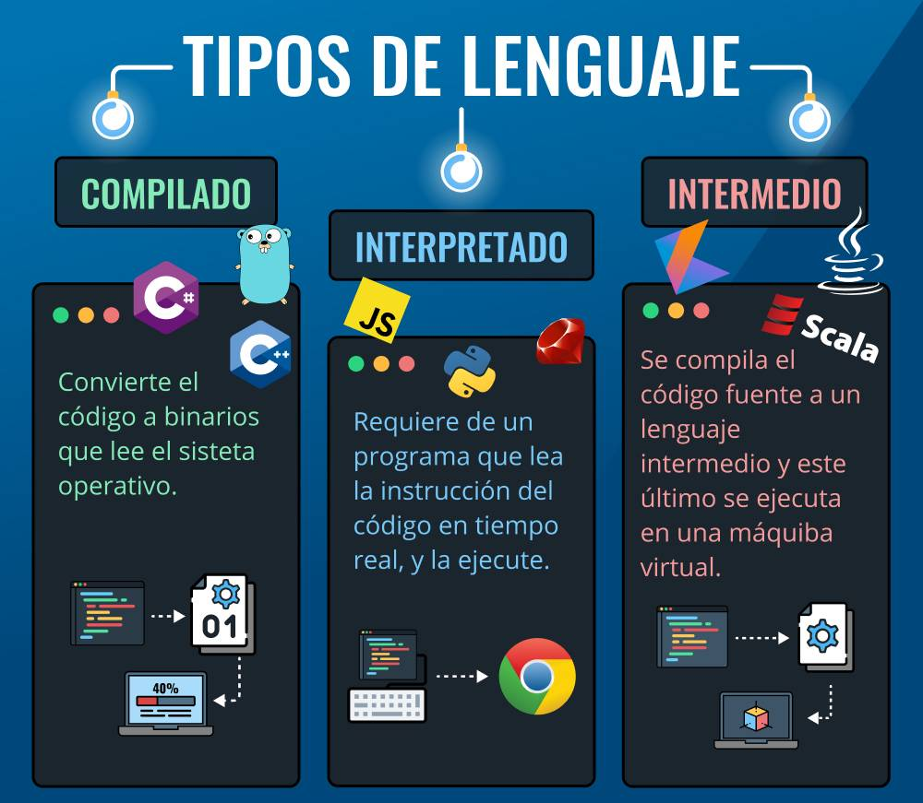

Slide 33
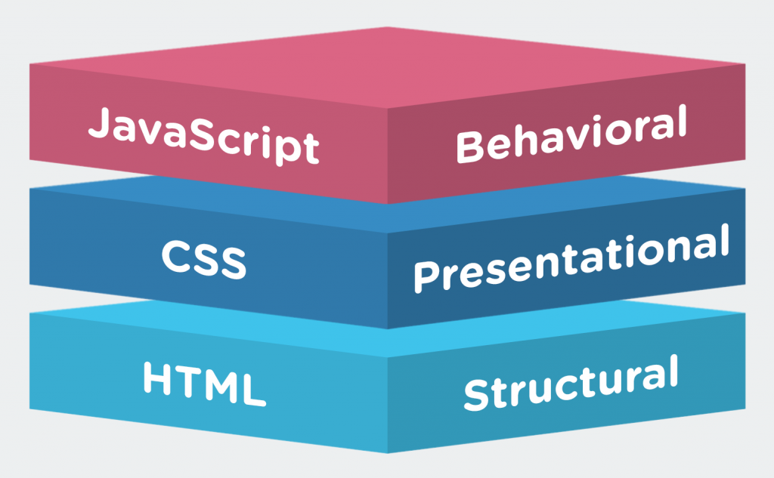
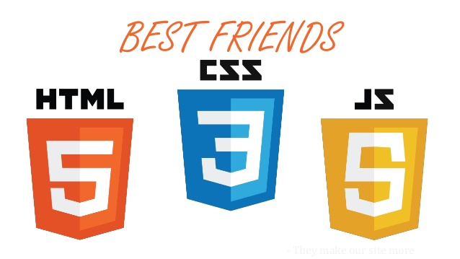
Retomando…

Slide 34
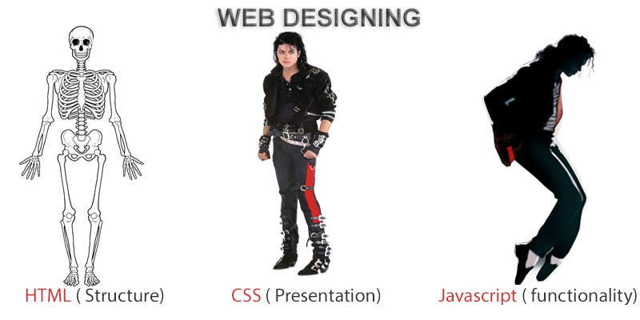
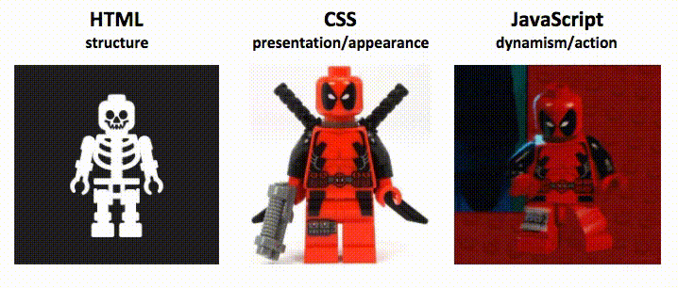

Slide 35

Práctica
https://html.spec.whatwg.org/multipage/ https://www.w3bai.com/es/html/default.html

Slide 36
Métodos GET y POST

Slide 37
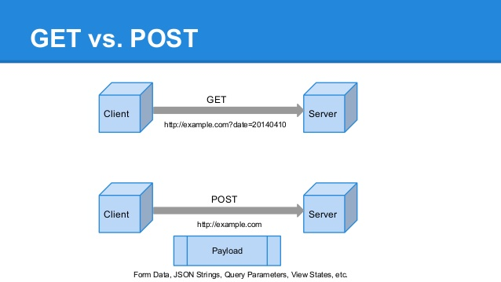
Los métodos GET y POST se utilizan para enviar los datos al servidor.
La comunicación entre clientes y el servidor en Internet, se realiza a través del protocolo HTTP (Protocolo de Transferencia de Hipertexto). Un usuario envía una solicitud a un servidor, el cual da como respuesta una página web (un documento HTML). Los métodos utilizados para este tipo de comunicación son los parámetros GET y POST.
Payload: la carga útil​ es el conjunto de los datos transmitidos útiles excluyendo otros datos o metadatos

Slide 38
Idea equivocada
GET
POST
Tendemos a entender que cuando doy click a un link eso es
GET
Cuando envío un formulario es POST
Mucho peor, solemos pensar que enviando peticiones POST los datos viajan seguros por no ir como parte de la URL como lo hace GET.
GET y POST no son la diferencia entre links y formularios.

Slide 39
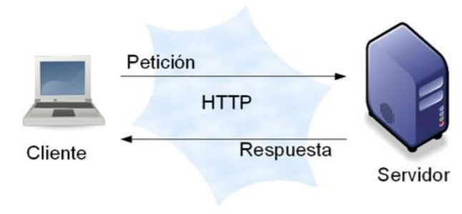
Se suele prestar a confusión ya que tanto GET como POST son métodos del protocolo HTTP el cual está compuesto por un envío al servidor conocido como petición (request) y una respuesta a dicha solicitud (response)

Slide 40
GET & POST
GET
POST
Es obtener información del servidor. Traer datos que están en el servidor, ya sea en un archivo o base de datos, al cliente. Independientemente de que para eso tengamos que enviar (request) algún dato que será procesado para luego devolver la respuesta (response) que esperamos.
Es enviar información desde el cliente para que sea procesada y actualice o agregue información en el servidor, cómo sería la carga o actualización. Cuando enviamos (request) datos a través de un formulario, estos son procesados y luego a través de una redirección, por ejemplo, devolvemos (response) alguna página con información.

Slide 41
Ambos métodos solicitan una respuesta del servidor y ahí es donde parece que los conceptos son iguales ya que con ambos se podría lograr los mismos objetivos.
Podriamos, aunque estaría mal, enviar por GET ciertos datos en la URL y “actualizar o insertar” información en la base de datos, pero eso le corresponde al método POST.
De la misma manera podría solicitar una página diferente por medio de POST y simplemente mostrarla como respuesta, aunque eso debería ser a través de una llamada GET

Slide 42
HTML

Slide 43
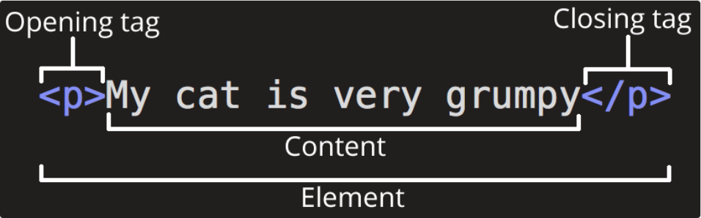
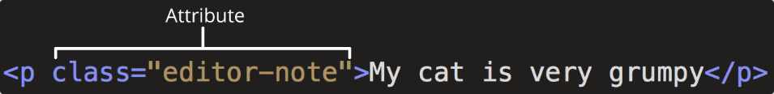
Anatomía de los elementos HTML
Aquí class es el nombre del atributo y editor-note el valor del atributo

Slide 44
Anidamiento de elementos
Elementos vacíos
Algunos elementos no poseen contenido, y son llamados elementos vacíos

Slide 45
Anatomía de un documento HTML
<!DOCTYPE html>
<html>
<head>
<meta charset="utf-8">
<title>Mi pagina de prueba</title>
</head>
<body>
<img src="images/firefox-icon.png" alt="Mi imagen de prueba">
</body>
</html>

Slide 46
El tipo de documento. Es un preámbulo requerido
Anatomía de un documento HTML
<!DOCTYPE html>
<html>
<head>
<meta charset="utf-8">
<title>Mi pagina de prueba</title>
</head>
<body>
<img src="images/firefox-icon.png" alt="Mi imagen de prueba">
</body>
</html>
Encierra todo el contenido de la página entera
Actúa como un contenedor de todo aquello que quieres incluir en la página HTML que no es contenido visible por los visitantes de la página
Establece el juego de caracteres que tu documento usará en utf-8, que incluye casi todos los caracteres de todos los idiomas humanos
Encierra todo el contenido que deseas mostrar a los usuarios web que visiten tu página, ya sea texto, imágenes, videos, juegos, pistas de audio reproducibles, y demás
Establece el título de tu página, que es el título que aparece en la pestaña o en la barra de título del navegador cuando la página es cargada

Slide 47
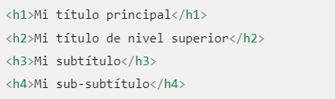
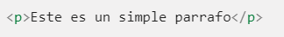
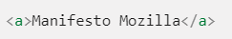
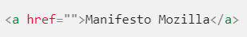
Elementos

Slide 48
CSS

Slide 49
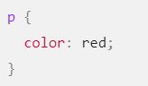
Lenguaje de hojas de estilo, es decir, te permite aplicar estilos de manera selectiva a elementos en documentos HTML

Slide 50
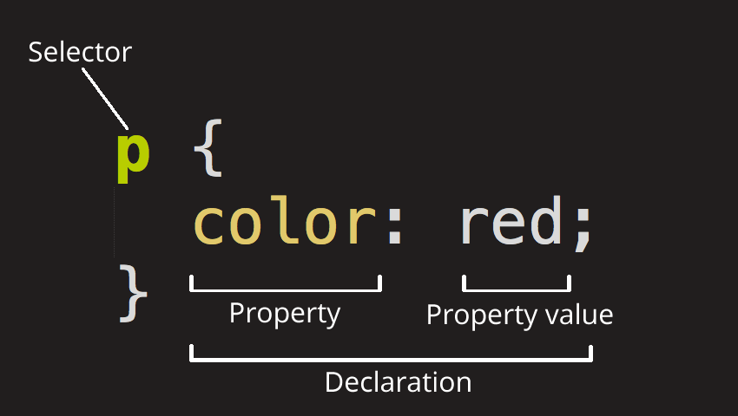
Anatomía de una regla CSS

Slide 51
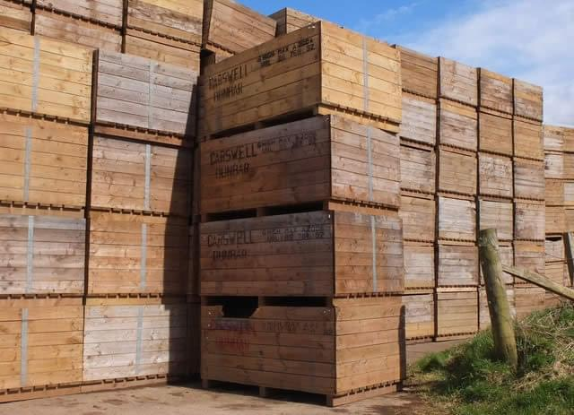
Cajas, cajas, todo se trata de cajas
CSS trata mucho sobre cajas —ajustando su tamaño, color, posición, etc.—. Puedes pensar en la mayoría de los elementos HTML de tu página como cajas apiladas una sobre la otra.

Slide 52
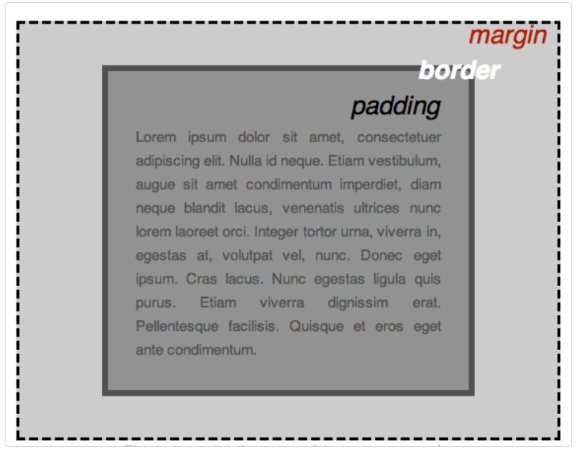
Cajas, cajas, todo se trata de cajas
No es de extrañar que el diseño de CSS esté basado en principalmente en el modelo de caja.
padding (relleno), el espacio alrededor del contenido. En el ejemplo, es el espacio alrededor del texto del párrafo.
border (marco), la línea que se encuentra fuera del relleno.
margin (margen), el espacio fuera del elemento que lo separa de los demás.

Slide 53
Cajas, cajas, todo se trata de cajas
También se utiliza…
width (ancho del elemento)
background-color, el color de fondo del contenido y del relleno
color, el color del contenido del elemento (generalmente texto)
text-shadow: coloca una sombra difuminada en el texto dentro del elemento
display: selecciona el modo de visualización para el elemento (no te preocupes de esto por ahora)

Slide 54
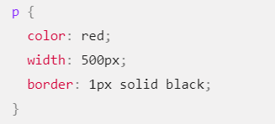
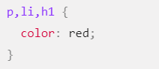

Slide 55
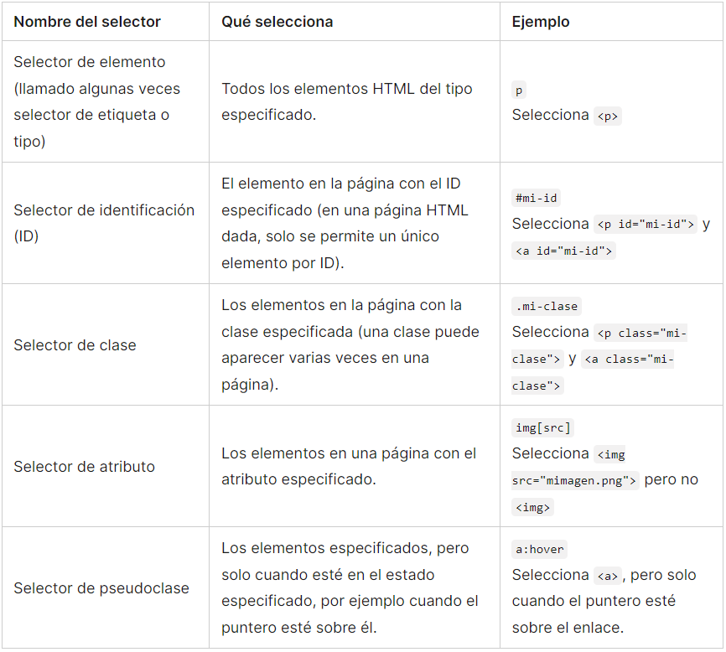

Slide 56
JavaScript (I)

Slide 57
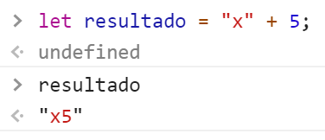
JavaScript es un lenguaje de programación interpretado, ligero y con tipado débil:
Interpretado: aquellos que convierten su lenguaje al de la máquina a medida que ejecutan el código. Esto sucede a medida que el programa lee nuestro lenguaje de arriba abajo y de izquierda a derecha. Los compilados requieren un paso extra, pues deben compilar el código al lenguaje de la máquina antes de ser ejecutado. Esto quiere decir que estos lenguajes crean un compilado de nuestro archivo con el lenguaje de programación original, llamado «ejecutable»
Ligero: tipo de formateo de texto más o menos estandarizado, que ocupa poco espacio y es fácil de editar con un editor de texto
Tipado débil: ante una operación entre dos tipos de datos diferentes efectúa una conversión para su resolución (Esto suele llamarse coerción de tipos.)
Notes:
Un lenguaje es de tipado fuerte cuando, ante una operación entre dos tipos de datos incompatibles, arroja un error (durante la compilación o la ejecución, dependiendo de si se trata de un lenguaje compilado o interpretado) en lugar de convertir implícitamente alguno de los dos tipos.
https://recursospython.com/guias-y-manuales/tipado-dinamico-y-tipado-fuerte/

Slide 58
Tipado estático: el tipo está ligado a la variable. Los tipos se revisan en tiempo de compilación.
Tipado dinámico: el tipo está ligado al valor. Es cuando el tipo de dato de una variable puede cambiar en tiempo de ejecución.
Tipado débil: no indicamos, la mayoría de las veces, el tipo de variable.
Tipado fuerte: cuando, ante una operación entre dos tipos de datos incompatibles, arroja un error (durante la compilación o la ejecución, dependiendo de si se trata de un lenguaje compilado o interpretado) en lugar de convertir implícitamente alguno de los dos tipos.
Notes:
Una vez que la variable se declara de un tipo, no se puede cambiar el tipo más adelante.
Como el tipo está ligado al valor, el tipo de la variable puede cambiar a medida que cambian el tipo de los valores que se le asigna.
Se puede operar con variables de distintos tipos.
No se puede operar entre distintos tipos de datos de forma implícita.

Slide 59
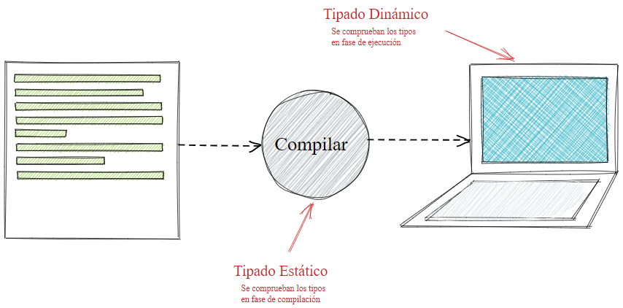
Comentar también sobre dinámico y estático que es en qué momento se comprueba la compatibilidad entre tipos. Mientras que en el tipado dinámico se comprueba en tiempo de ejecución, en el estático se comprueba una vez se compila el programa.

Slide 60
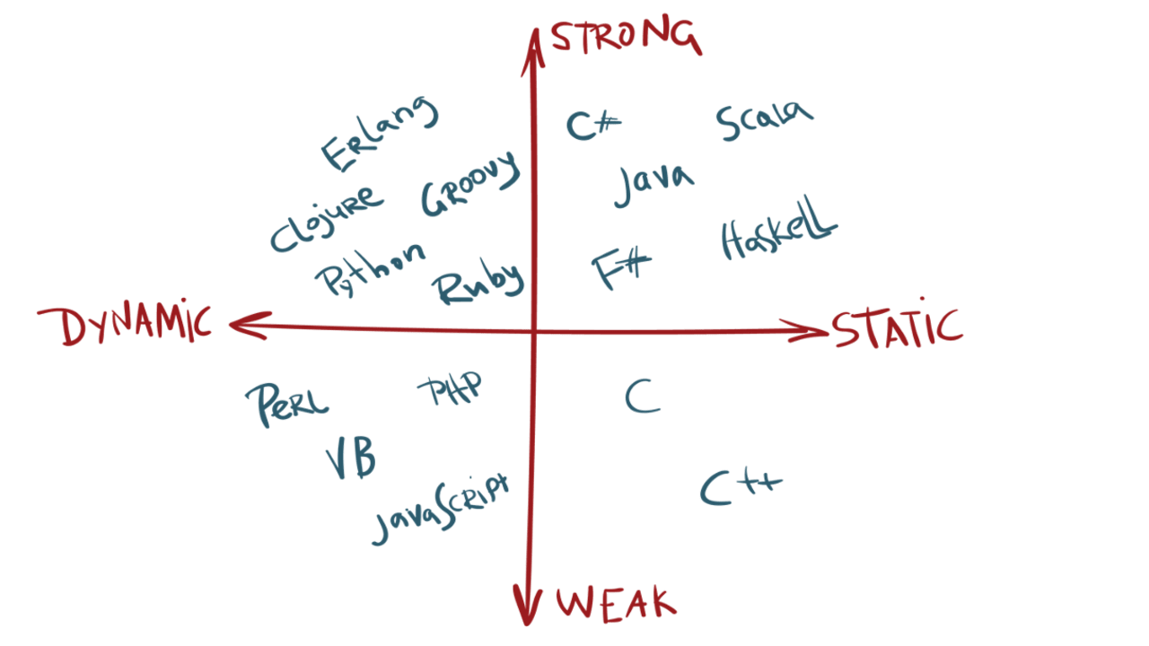

Slide 61
JavaScript: imperativo y estructurado
Estructurado: la programación estructurada es un paradigma de programación basado en utilizar funciones o subrutinas, y únicamente tres estructuras de control (Teorema del programa estructurado. Establece que toda función computable puede ser implementada en un lenguaje de programación que combine sólo tres estructuras de control: secuencial, condicional e iterativa)
Imperativo: unas instrucciones paso a paso (cómo) redactadas para el programa. Describen de forma explícita qué pasos deben llevarse a cabo y en qué secuencia para alcanzar finalmente la solución deseada

Slide 62
[Lenguaje declarativo e imperativo]
IMPERATIVO: una secuencia de operaciones a realizar.
DECLARATIVO: se especifica el resultado deseado, no cómo lograrlo.
var people = [ { name: 'Aang', age: 12, }, { name: 'Sokka', age: 15, }, { name: 'Toph', age: 12, }, { name: 'Iroh', age: 55, } ];
var kid_names = [];
for (let person of people) { if (person.age <= 12) { kid_names.push(person.name); } }
console.log(kid_names);
SELECT name FROM people AS kids WHERE age <= 12;
Notes:
Imperativo (Cómo)
Declarativo (Qué)

Slide 63
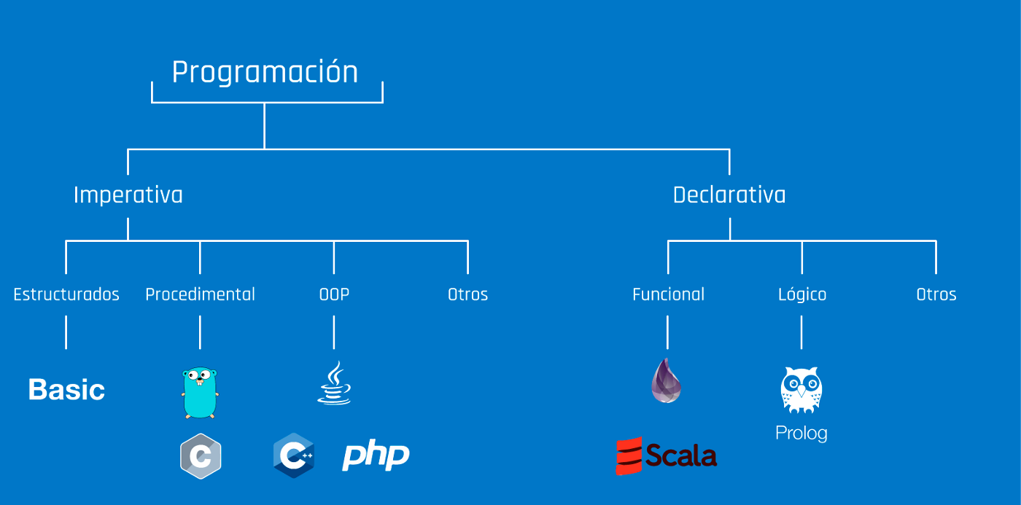

Slide 64
JS y DOM

Slide 65
JavaScript en documento HTML
Si bien se puede utilizar en otros contextos, la aplicación más habitual de JavaScript es la creación de páginas web con HTML Dinámico. El código en JavaScript debe ir, ya sea en la cabecera o en el cuerpo del documento HTML, delimitado por la etiqueta <script>.

Slide 66
JavaScript en documento HTML
<script type="text/javascript">
// Código JavaScript...
</script>
Para facilitar su mantenimiento, también se puede guardar el código JavaScript en un fichero aparte al que se hace referencia usando el atributo src de la etiqueta <script>:
<script type="text/javascript" src="[URL]"></script>
donde [URL] es la URL que hace referencia al archivo que contiene el JavaScript.

Slide 67
HTML Dinámico
El HTML Dinámico o DHTML (del inglés Dynamic HTML) designa el conjunto de técnicas que permiten crear sitios web interactivos utilizando una combinación de lenguaje HTML estático, hojas de estilo en cascada (CSS), un lenguaje interpretado en el navegador web (como JavaScript) y la jerarquía de objetos DOM.
En una página DHTML, una vez ésta ha sido descargada completamente por el navegador web del cliente, se puede ejecutar código (escrito, por ejemplo, en JavaScript) que tenga efectos en la presentación de la página (manipulando los estilos CSS o el propio contenido del documento HTML). De esta forma, se puede modificar la información presentada o el aspecto visual de la página mientras el usuario la está viendo.

Slide 68
El modelo DOM
El modelo DOM (Document Object Model) de HTML define una forma estándar para el acceso y la manipulación de documentos HTML desde un lenguaje de programación como ECMAScript (JavaScript).
El modelo DOM de un documento HTML representa el documento como un árbol en cuyos nodos aparecen las distintas etiquetas HTML del documento, los atributos asociados a cada etiqueta y el texto del documento:

Slide 69
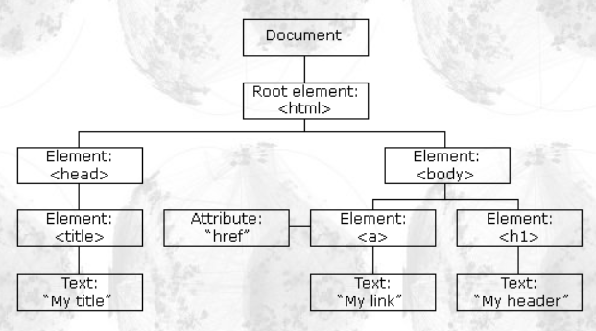
El modelo DOM

Slide 70
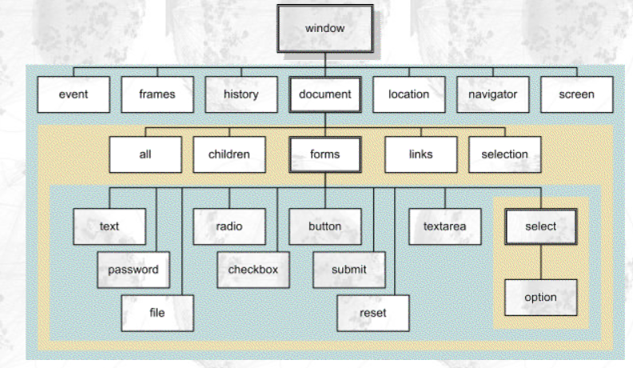
El modelo DOM
El modelo DOM permite que, desde JavaScript, podamos acceder al contenido de una página web (y al estado del navegador del usuario). El estándar define una serie de clases de objetos cuyas propiedades nos permitirán manipular todos los aspectos de la presentación de una página web:

Slide 71
El modelo DOM
Gracias a las clases definidas por este modelo, podremos acceder a nuestro documento usando una variable predefinida document para añadirle contenido dinámicamente...
<html>
<body>
<script type="text/javascript">
document.write("Mensaje escrito dinámicamente con JavaScript");
</script>
</body>
</html>

Slide 72
El modelo DOM
... o manipular los enlaces de nuestra página (entre otras muchas cosas):
<html>
<body>
<script type="text/javascript">
function changeLink (id, url) {
document.getElementById(id).innerHTML = "Visitar "+url;
document.getElementById(id).href = url;
}
</script>
<a id="enlace" target="_blank" href="#">Visitar ???</a>
<input type="button"
onclick="changeLink('enlace', 'www.google.com')"
value="Google" />
<input type="button"
onclick="changeLink('enlace', 'www.amazon.com')"
value="Amazon" />
</body>
</html>

Slide 73
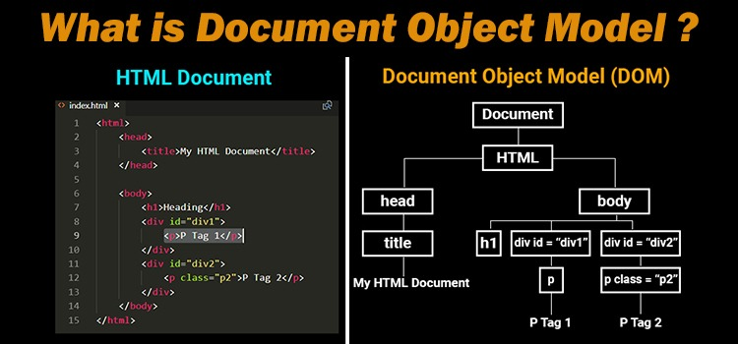
El modelo DOM
Dentro de las ventajas de JavaScript está que permite manipular el DOM de una página, permitiendo crear, modificar o eliminar elementos HTML en una página web de una forma más dinámica

Slide 74
Bootstrap

Slide 75
Framework CSS que facilita a los desarrolladores la maquetación de las páginas.
Incluye un conjunto de clases CSS para maquetar de manera fácil una página a cualquier resolución.
Está optimizado para dispositivos móviles.
Permite un diseño “Responsive”
Web de Bootstrap

Slide 76
El problema
A la hora de maquetar una web tenemos que tener en cuenta infinitas resoluciones y tamaños de pantalla.
Nuestros diseños no se adaptan a todas las resoluciones.
Debemos hacer un gran esfuerzo para crear un CSS que maquete bien.
Tenemos que hacer diferentes versiones de la web según el dispositivo en el que se verán.

Slide 77
Solución “Responsive Design”
Diseña una sola vez para todos tus dispositivos.
El diseño se adaptará dinámicamente a la resolución en la que se esté visualizando.
Los diferentes elementos “saben” que propiedades deben tener, según la resolución.
Definimos la estructura que debe tener la web y esta se adapta según el dispositivo que la visualiza

Slide 78
Bootstrap incluye un conjunto de estilos para hacer nuestra web responsive.
Es un framework potente y complejo por lo que para profundizar a fondo requiere conocimientos amplios de CSS.
No obstante, no es necesaria una gran experiencia para conseguir una maquetación de calidad que sea “responsive”

Slide 79
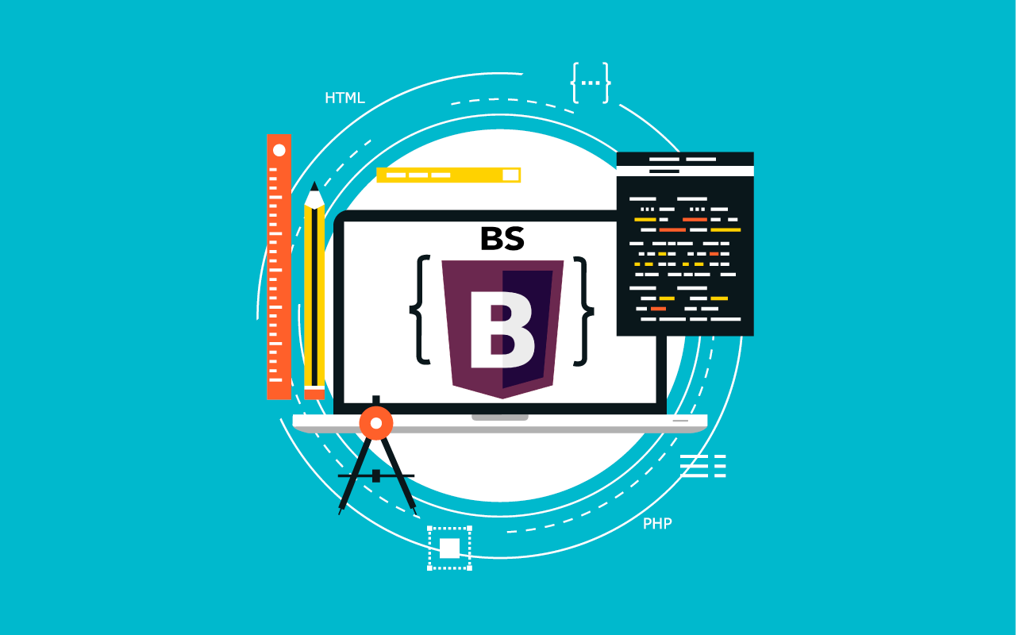

Slide 80
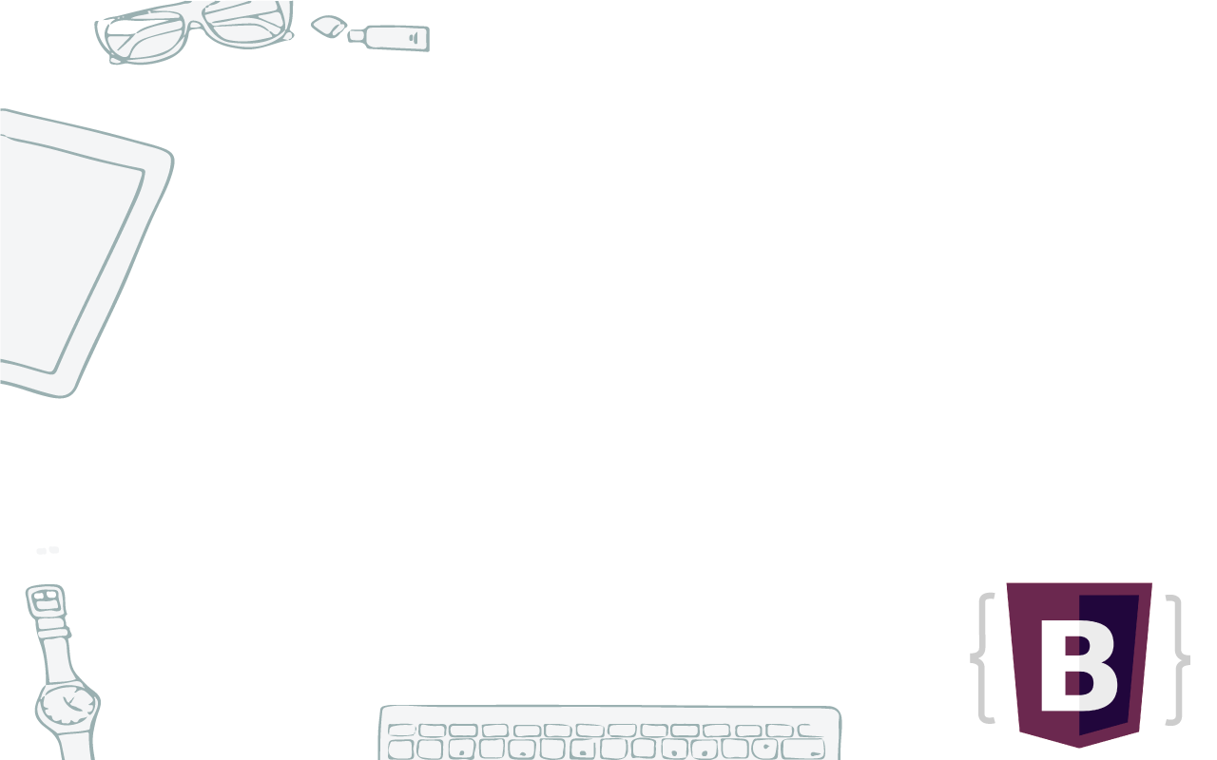
¿Qué es y para qué nos sirve BootStrap?
Bootstrap es el marco frontal más popular del mundo para la construcción de sitios móviles y aplicaciones sensibles.
Encontraras HTML, CSS Y JAVASCRIPT. Para iniciar cualquier proyecto de la manera más Fácil.

Slide 81

¿Por qué nos gusta este framework?
El resultado gusta a clientes y usuarios.
A la gran mayoría les preocupa que la experiencia al visitar su sitio web sea agradable y atractiva, sea desde un dispositivo móvil o un ordenador.
Al Desarrollador le permite construir el sitio web de una manera mucho más fácil y rápida.

Slide 82

¿Pero qué es un framework?
“Son un conjunto de herramientas que hacen que el diseñador no tenga que desgastarse en crea funciones frecuentes para el desarrollo o maquetación de un sitio.
Es una herramienta que facilita el diseño y desarrollo de aplicaciones web.”

Slide 83
¿Es decir que Bootstrap es un framework?
Así es, Bootstrap es un framework de maquetación css, html, y JavaScript para desarrollar sitios web responsive utilizando el concepto Mobile first.

Slide 84
¿y ahora que es Mobile first?
Este nuevo concepto hace referencia a que debemos empezar la construcción y el diseño de nuestro sitio web para los terminales móviles y luego adaptarlos a las pantallas de ordenadores.
Esto se debe a la gran demanda de teléfonos inteligentes en la actualidad.

Slide 85
¿Entonces que ventajas tiene Bootstrap?
“Ya has conocido varios conceptos”
.Simplifica la maquetación, rapidez de desarrollo.
.Tener una web bien organizada.
.Utilizar muchos elementos web, es personalizable.
.Gran cantidad de plantillas y de pago.
.Constantes actualizaciones.
. Una gran comunidad usa Bootstrap, por lo cual tiene un excelente soporte.

Slide 86
¿Tiene más beneficios ?
Cuenta con implementaciones externas para WordPress, Drupal, etc.
Nos permite usar Less, para enriquecer aún más los estilos de la web.

Slide 87
¿Qué significa ese termino ?
¿Less para enriquecer los estilos de la web?
Significa que con LESS podemos escribir código ligero y óptimo de forma muy rápida.

Slide 88
¿Entonces que hace Less?
LESS es un compilador que procesa las instrucciones para facilitar luego las cosas y hacer que nuestro CSS sea más fácil de mantener, más limpio, más personalizable y más extensible.

Slide 89
¿Quiénes utilizan esta herramienta?
Esta herramienta la utilizan una gran cantidad de empresas muy reconocidas.
¿como cuales?
www.twitter.com
www.spotify.com
www.prestashop.com/es

Slide 90
Enlaces de práctica
https://learn.microsoft.com/es-es/training/modules/get-started-with-web-development/

Slide 91
GRACIAS
Please keep this slide for attribution

Slide 92


